Slide 1
PHP
编程
邮件发送

Slide 2
1 配置
config/mail.php
'from' => [
'address' => env('MAIL_FROM_ADDRESS', 'hello@example.com'),
'name' => env('MAIL_FROM_NAME', 'Example'),
],
.env
MAIL_DRIVER=smtp //邮件驱动
MAIL_HOST=smtp.126.com //smtp
MAIL_PORT=25 //smtp端口,如果是ssl则端口为465或587
MAIL_USERNAME=gaoyong0303@126.com // 发件人邮箱
MAIL_PASSWORD=yunhe123 // 密码 注意: 126、163和QQ邮箱是授权码；不是登录的密码
MAIL_ENCRYPTION=null // 链接方式 如果设置为ssl则端口需设置为465或587
MAIL_FROM_ADDRESS=gaoyong0303@126.com //邮件显示的发件地址
MAIL_FROM_NAME=云和商城//邮件显示的发件人名称

Slide 3
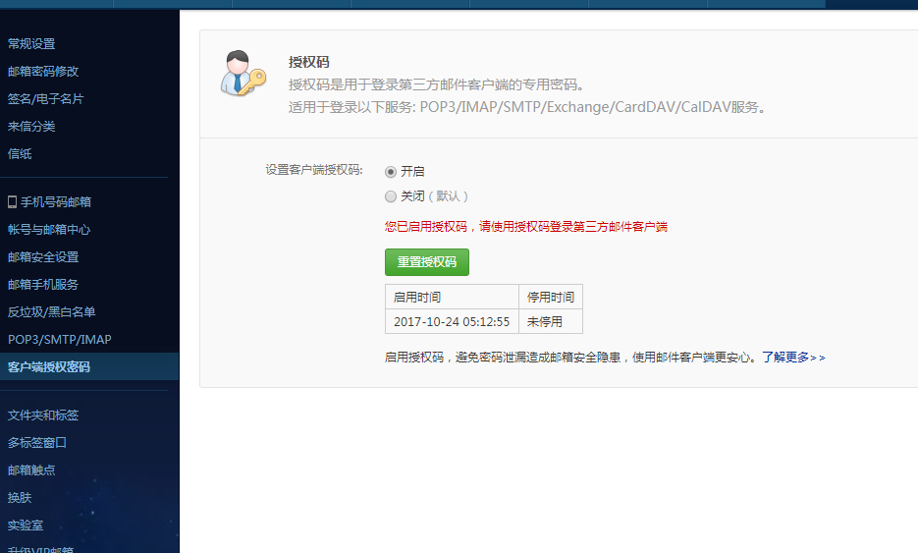
申请授权码（网易）

Slide 4
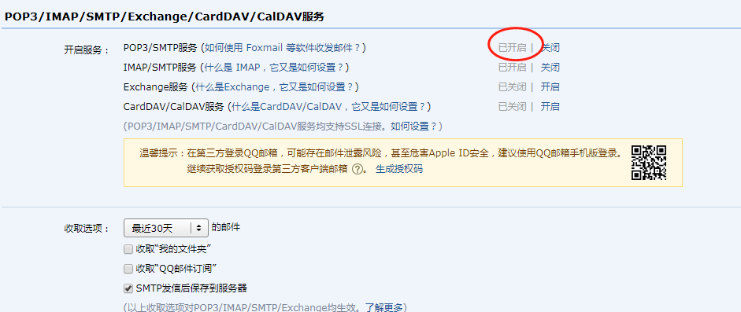
申请授权码（QQ）

Slide 5
2 发送纯文本邮件
发送存文本邮件
Mail::raw($content,function($msg){
//邮件标题
$msg->subject( request('title') );
//收件人地址
$msg->to( request('email') );
})

Slide 6
3 发送html邮件
发送html邮件
test.mail 为邮件模板文件
['content'=>$content] 为向模板分配的数据
Mail::send('test.mail', ['content'=>$content], function ($msg) {
$msg->subject(request('title')); //邮件标题
$msg->to(request('email')); //收件人地址
});

